Slide 1

软件项目管理
北京邮电大学软件学院
韩万江
chapter__6

Slide 2
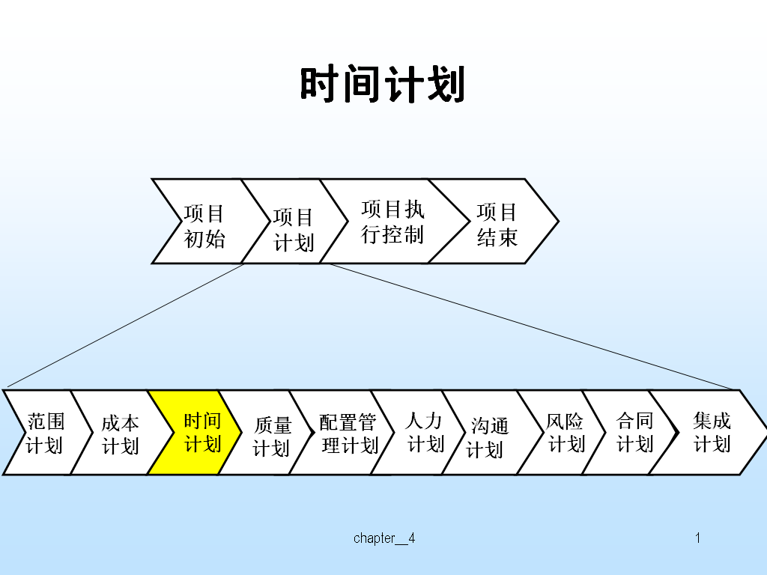
时间计划
chapter__4

Slide 3
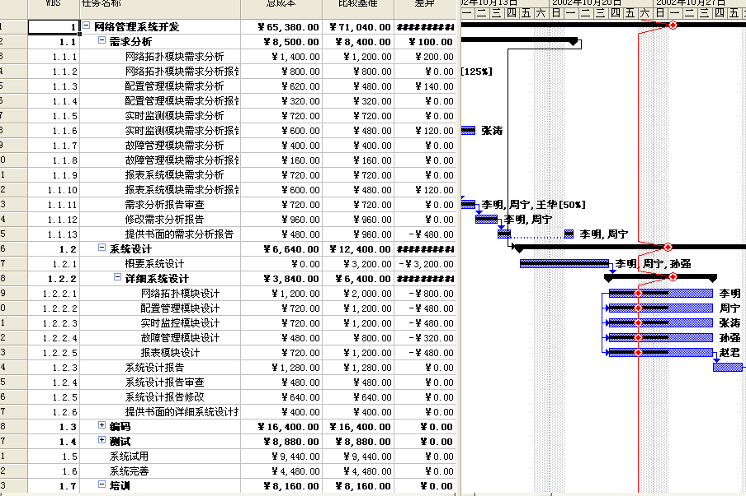
项目进度计划
chapter__4

Slide 4
软件项目管理
第 6 章
软件项目进度计划
chapter__4

Slide 5
本章要点
一、进度管理的基本概念及过程
二、进度估算的基本方法
三、编制进度计划
四、案例分析
chapter__4

Slide 6
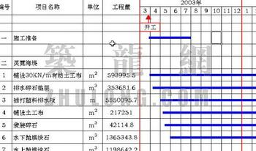
进度的定义
进度是对执行的活动和里程碑制定的工作计划日期表
chapter__4

Slide 7
进度管理的重要性
按时完成项目是项目经理最大的挑战之一
时间是项目规划中灵活性最小的因素
进度问题是项目冲突的主要原因，尤其在项目的后期。
chapter__4

Slide 8
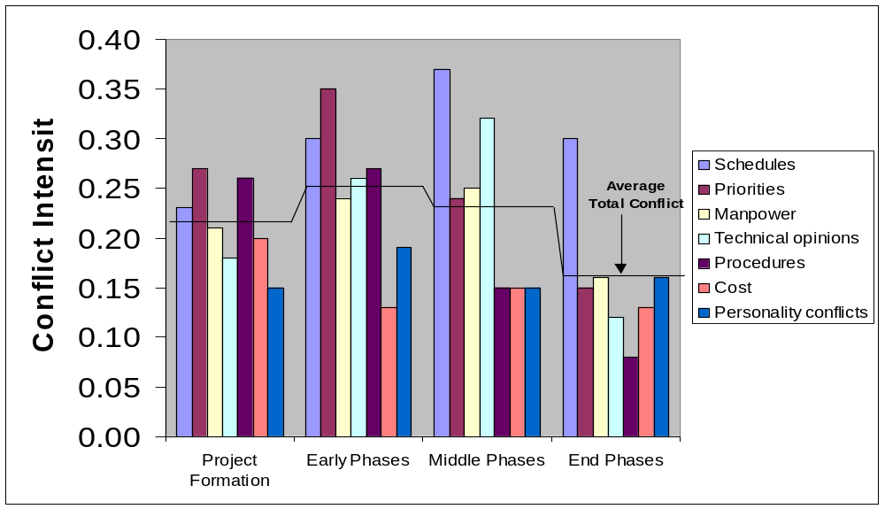
进度管理的重要性
chapter__4

Slide 9
软件项目进度(时间)管理过程
规划进度管理（Plan Schedule management ）
活动定义（Activity definition）
活动排序（Activity sequencing）
活动资源估计(Activity resource estimating)
活动历时估计(Activity duration estimating)
制定进度计划（Schedule development）
进度控制（Schedule control）-项目跟踪
chapter__4

Slide 10
活动定义（Defining Activities）
确定为完成项目的各个交付成果所必须进行的诸项具体活动
chapter__4

Slide 11
活动定义
软件产品
功能1
功能2
功能3
设计说明书
功能2-子功能1
功能2-子功能2
功能2-子功能3
编写设计说明书
设计评审
活动1
活动2
chapter__4

Slide 12
项目活动排序
项目各项活动之间存在相互联系与相互依赖关系,
根据这些关系进行适当的顺序安排
前置活动（任务）---〉后置活动（任务）
chapter__4

Slide 13
任务(活动)之间的关系
A
B
A
B
结束-开始
结束-结束
A
B
A
B
开始-结束
开始-开始
chapter__4

Slide 14
任务(活动)之间排序的依据
强制性依赖关系
软逻辑关系
外部依赖关系
chapter__4

Slide 15
进度管理图示
网络图
甘特图
里程碑图
资源图
chapter__4

Slide 16
网络图
网络图是活动排序的一个输出
展示项目中的各个活动以及活动之间的逻辑关系
网络图可以表达活动的历时
chapter__4

Slide 17
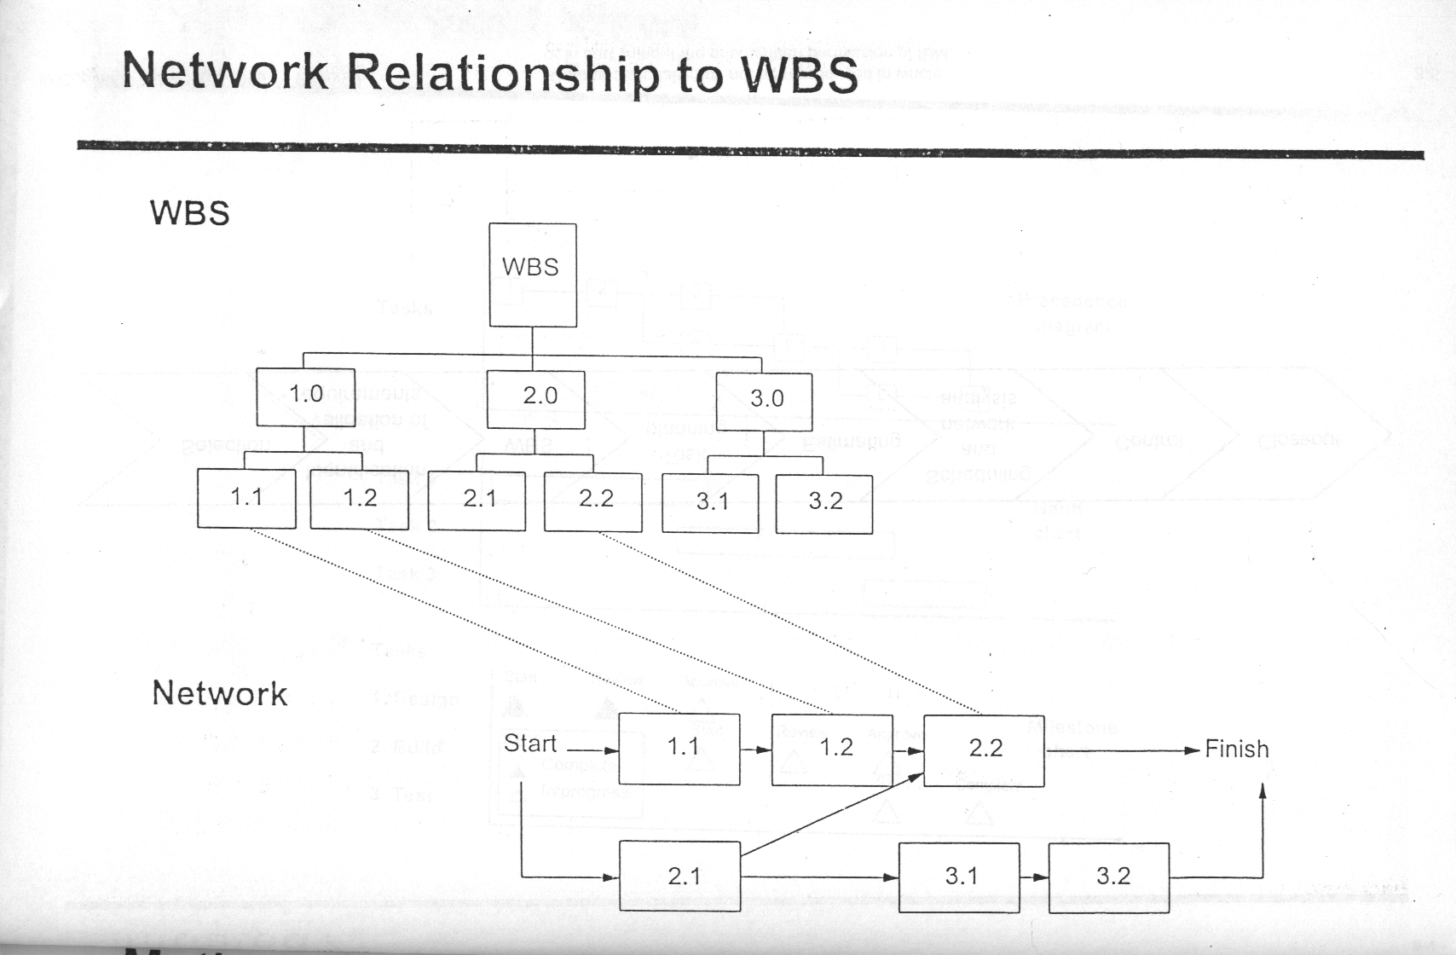
网络图图例
chapter__4

Slide 18
常用的网络图
PDM (Precedence Diagramming Method ）
  优先图法 ,节点法 (单代号)网络图
ADM (Arrow Diagramming Method )
  箭线法 (双代号)网络图
chapter__4

Slide 19
PDM图例
活动1
活动3
开始
结束
活动2
chapter__4

Slide 20
PDM(Precedence Diagramming Method)
构成PDM网络图的基本特点是节点(Box)
节点(Box)表示活动（任务）
用箭线表示各活动(任务)之间的逻辑关系.
可以方便的表示活动之间的各种逻辑关系。
chapter__4

Slide 21
PDM (Precedence Diagramming Method )-优先图法图例
项目规划
(2)
总体设计
(6)
开始
(1)
项目计划评审(5)
编码(8)
集成测试
(9)
系统测试(10)
结束(11)
需求获取(3)
需求确认(4)
详细设计
(7)
chapter__4

Slide 22
ADM图例
6
集成测试
系统测试
总体设计
项目规划
编码
1
3
4
5
7
8
9
计划评审
详细设计
需求获取
需求确认
2
chapter__4

Slide 23
ADM（ Arrow Diagramming Method ）
ADM也称为AOA （activity-on-arrow）或者双代号项目网络图，
在ADM网络图中,箭线表示活动(任务),
节点Node（圆圈:circle）表示前一任务的结束,同时也表示后一任务的开始.
chapter__4

Slide 24
ADM图例-虚活动
虚活动
  为了定义活动
  为了表示逻辑关系
  不消耗资源的
2
A
A
1
1
2
3
B
B
chapter__4

Slide 25
情景项目:网络图示
SPM网络关系图展示?
chapter__4

Slide 26
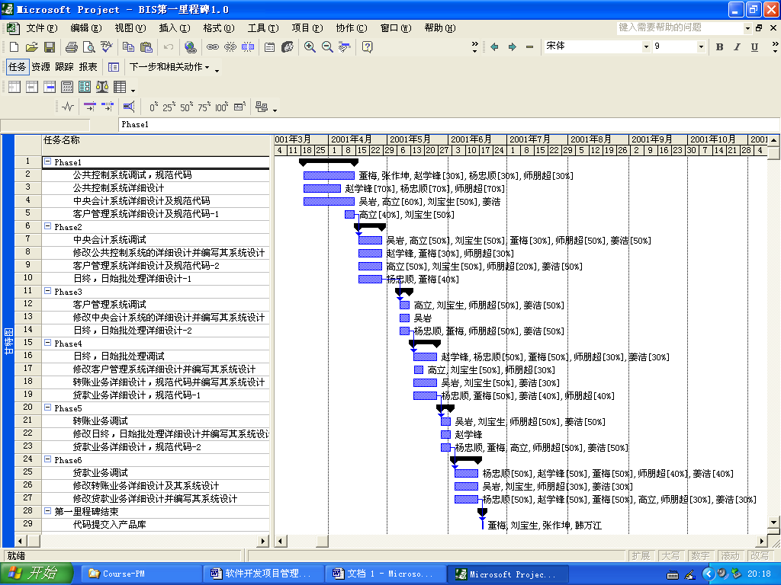
甘特图-实例
chapter__4

Slide 27
甘特图
显示基本的任务信息
任务的工期
开始时间和结束时间
资源信息。
chapter__4

Slide 28
里程碑图示
Available
Announce
11/12
Testing
9/12
Coding
5/12
Design
02/12
Specification
11/11
08/11
chapter__4

Slide 29
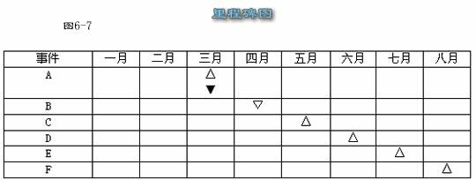
里程碑图示
chapter__4

Slide 30
里程碑图示
里程碑显示项目进展中的重大工作完成
里程碑不同于活动
  活动是需要消耗资源的
  里程碑仅仅表示事件的标记
chapter__4

Slide 31
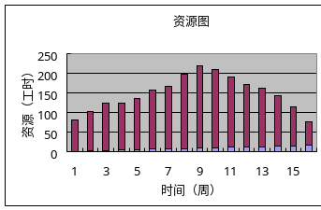
资源图
chapter__4

Slide 32
本章要点
一、进度管理的基本概念及过程
二、进度估算的基本方法
三、编制进度计划
四、案例分析
chapter__4

Slide 33
项目进度估算-历时估计
项目进度估算是估计任务的持续时间-历时估计
  每个任务的历时估计
  项目总历时估计
chapter__4

Slide 34
项目进度估算的基本方法
定额估算法
经验导出模型
CPM
PERT
基于承诺的进度估计
Jones的一阶估算准则
其它策略
chapter__4

Slide 35
定额估算法
T=Q/(R*S)
T:活动持续时间
Q:活动的工作量
R:资源（人力或设备）的数量
S:工作效率
chapter__4

Slide 36
定额估算法
例如
  Q=6人月 ,R=2人,S=1
  则：T=3月
例如
  Q=6人月 ,R=2人,S=1.5
  则：T=2月
chapter__4

Slide 37
定额估算法
方法比较的简单，容易计算。
适合项目的规模比较小，参与的人员比较少,例如说人数2-3人
chapter__4

Slide 38
项目进度估算的基本方法
定额估算法
经验导出模型
CPM
PERT
基于承诺的进度估计
Jones的一阶估算准则
其它策略
chapter__4

Slide 39
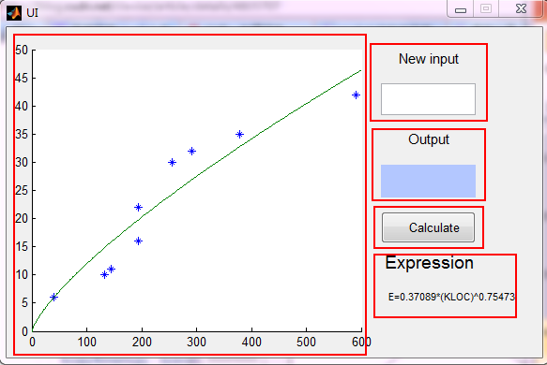
经验导出模型
经验导出模型：D=a*E^{b}：
  D:进度(以月单位)
  E：工作量(以人月单位)
  a:2—4之间
  b:1/3左右:依赖于项目的自然属性
chapter__4

Slide 40
建议掌握模型
Walston-Felix(IBM)： D=2.4*E ^{0.35}
基本COCOMO: D=2.5*E^{b}，b：0.32-0.38
方式 | b
有机 | 0.38
半有机 | 0.35
嵌入式 | 0.32
chapter__4

Slide 41
举例(续第5章)
采用基本COCOMO模型估算的规模E＝152ＰM
采用基本COCOMO模型估算的进度
      D=2.5＊E ^{0.35}
      =2.5*152 ^{0.35}＝14.5 M
chapter__4

Slide 42
经验导出模型举例
假设:a=3，b=1/3,则导出模型D=3*E^{1/3}
如果： E=65人月
则：D= 3 * 65 exp(1/3)=12月
chapter__4

Slide 43
项目进度估算的基本方法
定额计算法
经验导出方程
CPM
PERT
基于进度表的进度估算
基于承诺的进度估计
Jones的一阶估算准则
其它策略
chapter__4

Slide 44
关键路径法估计（CPM： Critical Path Method ）
根据指定的网络顺序逻辑关系,进行单一的历时估算
当估算项目中某项单独的活动，时间比较确定的时候采用
关键路径是网络图中最长的路径。
关键路径可以确定项目完成时间
chapter__4

Slide 45
CPM估计
A:100天
开始
结束
B:10天
chapter__4

Slide 46
项目进度估算的基本方法
基于规模的进度估算，
CPM
PERT
基于承诺的进度估计
Jones的一阶估算准则
其它策略
chapter__4

Slide 47
工程评估评审技术（PERT)
(Program Evaluation and Review Technique)利用网络顺序图逻辑关系和加权历时估算来计算项目历时的技术。
当估算项目中某项单独的活动，存在很大的不确定性时采用。
chapter__4

Slide 48
工程评估评审技术（PERT)
它是基于对某项任务的乐观，悲观以及最可能的概率时间估计
采用加权平均得到期望值E=（O+4m+P)/6，
  O是最小估算值:乐观(Optimistic)，
  P是最大估算值:悲观(Pessimistic)，
  M是最大可能估算(Most Likely)。
chapter__4

Slide 49
PERT Formula and Example
Example:
PERT weighted average =
8 days + 4 X 10 days + 24 days = 12 days
6
where 8 = optimistic time, 10 = most likely time, and 24 = pessimistic time
chapter__4

Slide 50
PERT的保证率
100%
保证率
8天
24天
估计值
chapter__4

Slide 51
PERT的风险指标
标准差δ =(最大估算值-最小估算值)/6
方差δ ² = [(最大估算值-最小估算值)/6] ²
例如上图: δ =(24－8) /6=2.67
chapter__4

Slide 52
PERT评估存在多个活动的一条路径
B
C
D
A
1
2
3
4
5
期望值E=E1+E2+….En
方差δ ²= (δ 1)² +(δ 2)²+….+ (δ n)²
标准差δ =((δ 1)² +(δ 2)²+….+ (δ n)²)^{1/2}
chapter__4

Slide 53
PERT举例
2,3,6
4,6,8
3,4,6
1
2
3
4
J
K
L
项 活动 | O,M,P | E | δ | δ ²
J | 2,3,6 | 3.33 | 4/6 | 16/36
K | 4,6,8 | 6 | 4/6 | 16/36
L | 3,4,6 | 4.17 | 3/6 | 9/36
估计项目总历时 |  | 13.5 | 1.07 | 41/36
chapter__4

Slide 54
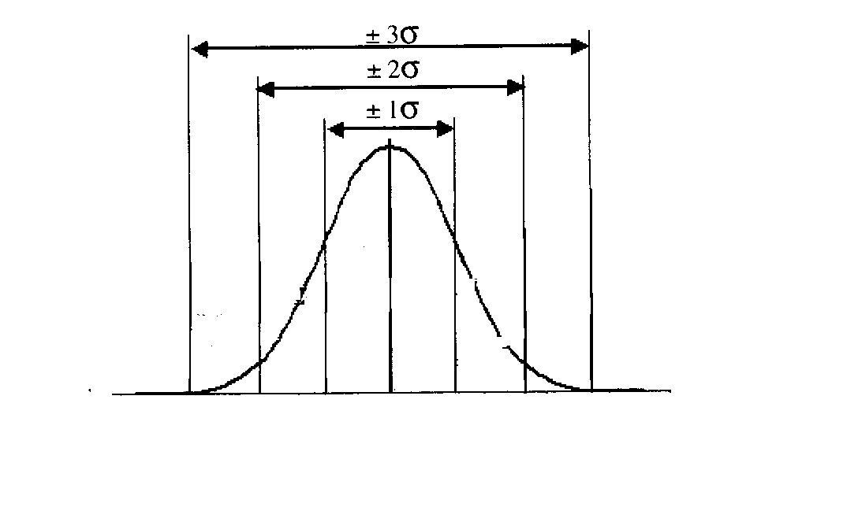
标准差的概率理论
68.3%
95.5%
99.7%
chapter__4

Slide 55
PERT举例
平均历 时E=13.5, δ =1.07
范围 |  | 概率 | 从 | 到
T1 | ± δ | 68.3% | 12.43 | 14.57
T2 | ± 2 δ | 95.5% | 11.4 | 15.6
T3 | ± 3 δ | 99.7% | 10.3 | 16.7
项目在14.57内天完成的概率是多少？
chapter__4

Slide 56
PERT举例
T=E+δ
=13.5+1.07=14.57
68.3/2 %
=34.2%
50%
P=50%+34 2%=84.2%
-3 δ
-2 δ
E
+2 δ
-1 δ
+1 δ
+3 δ
68.3%
95.5%
99.7%
chapter__4

Slide 57
PERT/CPM区别
PERT
  计算历时采用的算法:加权平均（O+4m+P)/6
  估计值不明确
CPM
  计算历时采用的算法:最大可能值m
  估计值比较明确
chapter__4

Slide 58
项目进度估算的基本方法
定额计算法
经验导出方程
PERT
CPM
基于承诺的进度估计
Jones的一阶估算准则
其它策略
chapter__4

Slide 59
基于承诺的进度估计
从需求出发去安排进度
不进行中间的工作量（规模）估计
要求开发人员做出进度承诺，非进度估算
chapter__4

Slide 60
基于承诺的进度估计-优缺点
优点
  有利于开发者对进度的关注
  有利于开发者在接受承诺之后的士气高昂
缺点
  易于产生大的估算误差
chapter__4

Slide 61
项目进度估算的基本方法
定额计算法
经验导出方程
PERT
CPM
基于承诺的进度估计
Jones的一阶估算准则
其它策略
chapter__4

Slide 62
Jones的一阶估算准则
取得功能点的总和
从幂次表中选择合适的幂次将它升幂
chapter__4

Slide 63
Jones的一阶估算准则-幂次表
软件类型 | 最优级 | 平均 | 最差级
系统软件 | 0.43 | 0.45 | 0.48
商业软件 | 0.41 | 0.43 | 0.46
封装商品软件 | 0.39 | 0.42 | 0.45
chapter__4

Slide 64
Jones的一阶估算准则实例
如果
  平均水平的商业软件
  FP=350
则
  粗略的进度= 350^{0.43}=12月
chapter__4

Slide 65
项目进度估算的基本方法
定额计算法
经验导出方程
PERT
CPM
基于承诺的进度估计
Jones的一阶估算准则
其它策略
chapter__4

Slide 66
估算的其他策略
专家估算方法
类推估计
模拟估算
利用企业的历史数据
chapter__4

Slide 67
情景项目:任务估算
SPM各个任务的估算?—采用什么方法
chapter__4

Slide 68
本章要点
一、进度管理的基本概念及过程
二、进度估算的基本方法
三、编制进度计划
四、案例分析
chapter__4

Slide 69
编制项目进度计划
确定项目的所有活动及其开始和结束时间
计划是三维的，考虑时间，费用和资源
监控项目实施的基础，它是项目管理的基准
chapter__4

Slide 70
编制项目核心(进度)计划步骤
进度编制
资源调整
成本预算
优化调整
计划基线
chapter__4

Slide 71
进度编制的基本方法
关键路径法
  正推法
  逆推法
时间压缩法
  赶工（Crash）
  快速跟进（Fast tracking:搭接）
关键链法
chapter__4

Slide 72
关键路径法
CPM： Critical Path Method ）
根据指定的网络图逻辑关系和单一的历时估算，计算每一个活动的单一的、确定的最早和最迟开始和完成日期。
计算浮动时间。
计算网络图中最长的路径。
确定项目完成时间
chapter__4

Slide 73
基本概念
最早开始时间(Early start)
最晚开始时间(Late start)
最早完成时间(Early finish)
最晚完成时间(Late finish)
自由浮动（Free Float）
总浮动（ Total Float）
超前(Lead)
滞后(Lag)
chapter__4

Slide 74
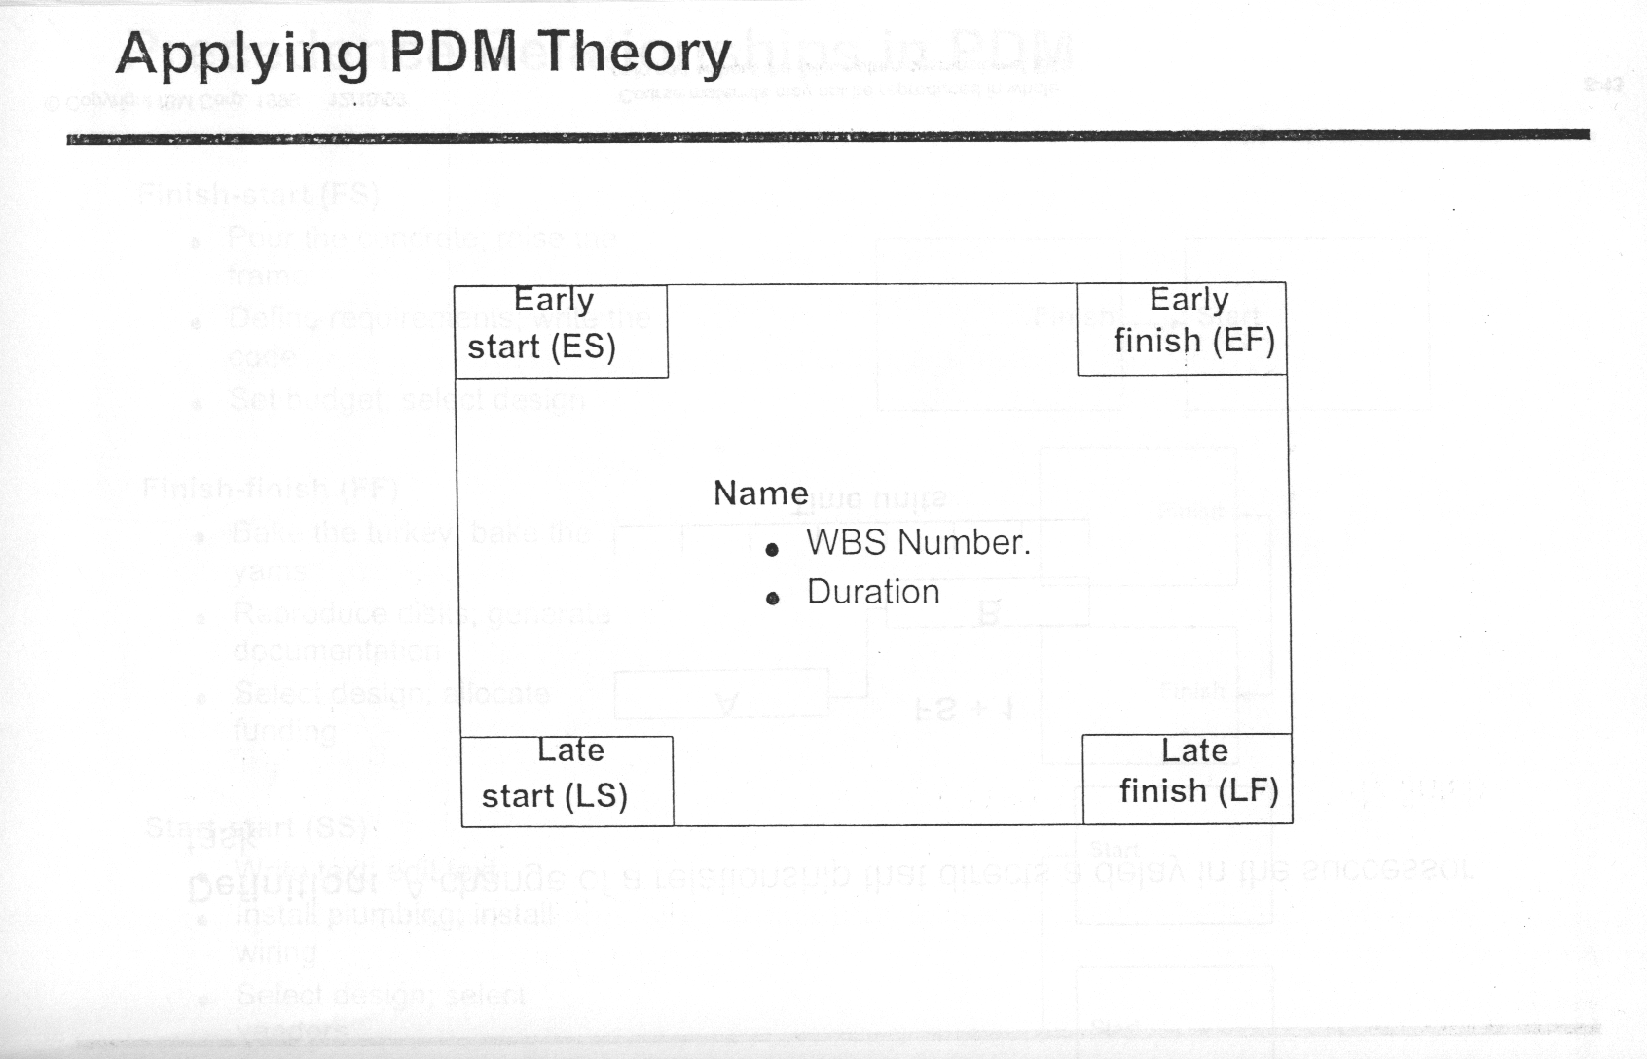
ES、EF、LS、LF
最早开始时间(Early start)
最晚开始时间(Late start)
最早完成时间(Early finish)
最晚完成时间(Late finish)
chapter__4

Slide 75
浮动时间(Float)
浮动时间是一个活动的机动性,它是一个活动在不影响其它活动或者项目完成的情况下可以延迟的时间量
chapter__4

Slide 76
自由与总浮动时间
总浮动（ Total Float）
  在不影响项目最早完成时间本活动可以延迟的时间
自由浮动（Free Float）
  在不影响后置任务最早开始时间本活动可以延迟的时间
chapter__4

Slide 77
CPM估计
A:100天
开始
结束
B:10天
chapter__4

Slide 78
进度时间参数
A:
ES=0,EF=100
LS=0 ,LF=100
A:100
B:
ES=0,EF=10
B:10
LS=90 ,LF=100
B:10
TF=LS-ES=90
TF=LF-EF=90
公式: EF= ES+duration
LS=LF- duration
TF=LS-ES =LF-EF
chapter__4

Slide 79
任务滞后Lag
A完成之后3天B开始
活动A
结束---开始
活动B
Lag=3
chapter__4

Slide 80
进度时间参数
A:
ES=0,EF=100
LS=0 ,LF=100
A:100
B:
ES=0,EF=10
Lag=5
B:10
C:5
LS=80 ,LF=90
TF=LS-ES=80
B:10
C:5
B: FF=0
B:10
C:
ES=15,EF=20
公式: ES (S )= EF + Lag, LF (P) = LS– Lag
TF=LS-ES, FF= ES(S)-EF- Lag
LS=95 , LF=100
TF=LS-ES=80
chapter__4

Slide 81
关键路径（Critical Path ）
关键路径是决定项目完成的最短时间。
是时间浮动为0（Float=0）的路径
网络图中最长的路径
关键路径上的任何活动延迟，都会导致整个项目完成时间的延迟
明确关键路径后，你可以合理安排进度
关键路径可能不止一条
在项目的进行过程中，关键路径可能改变的
chapter__4

Slide 82
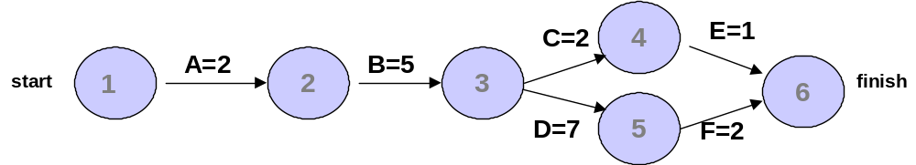
Simple Example of Determining the Critical Path
Consider the following project network diagram. Assume all times are in days.
a. How many paths are on this network diagram?
b. How long is each path?
c. Which is the critical path?
d. What is the shortest amount of time needed to complete this project?
chapter__4

Slide 83
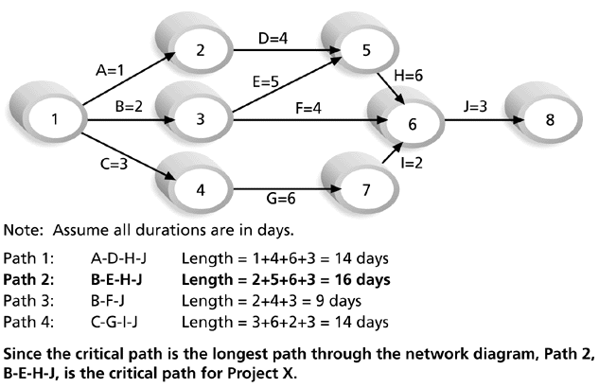
Determining the Critical Path for Project X
chapter__4

Slide 84
正推法(Forward pass)
按照时间顺序计算最早开始时间和最早完成时间的方法,称为正推法.
首先建立项目的开始时间
项目的开始时间是网络图中第一个活动的最早开始时间
从左到右，从上到下进行任务编排
公式:
  ES+Duration=EF
  EF+Lag=ES（s）
当一个任务有多个前置时，选择其中最大的最早完成日期作为其后置任务的最早开始日期
chapter__4

Slide 85
正推法实例
ES
EF
ES
EF
ES
EF
Duration=7
Task A
1
8
Duration=6
Task C
8
14
Duration=3
Task G
14
17
LS
LF
ES
EF
LS
LF
LS
LF
Duration=2
Task H
17
19
Start
ES
EF
Finish
Duration=3
Task B
ES
EF
ES
EF
1
4
Duration=3
Task D
4
7
Duration=3
Task E
7
10
LS
LF
LS
LF
LS
LF
LS
LF
ES
EF
Duration=2
Task F
4
6
LS
LF
当一个任务有多个前置时，选择其中最大的最早完成日期作为其后置任务的最早开始日期
chapter__4

Slide 86
逆推法(Backward pass)
按照逆时间顺序计算最晚开始时间和最晚结束时间的方法,称为逆推法.
首先建立项目的结束时间
项目的结束时间是网络图中最后一个活动的最晚结束时间
从右到左，从上到下进行计算
公式:
  LF-Duration=LS
  LS-Lag=LF（p）
当一个前置任务有多个后置任务时，选择其中最小最晚开始日期作为其前置任务的最晚完成日期
chapter__4

Slide 87
逆推图示
ES
EF
ES
EF
ES
EF
Duration=7
Task A
1
8
Duration=6
Task C
8
14
Duration=3
Task G
14
17
1
8
8
14
14
17
ES
EF
LS
LF
LS
LF
LS
LF
Duration=2
Task H
17
19
Start
ES
Finish
EF
ES
EF
Duration=3
Task B
ES
EF
1
4
Duration=3
Task D
17
19
4
7
Duration=3
Task E
7
10
LS
LF
8
11
11
14
LS
LF
14
17
LS
LF
LS
LF
ES
EF
CP:A->C->G->H
Duration=2
Task F
4
6
12
14
Cp Path:18
LS
LF
当一个前置任务有多个后置任务时，选择其中最小最晚开始日期作为其前置任务的最晚完成日期
chapter__4

Slide 88
课堂练习
作为项目经理，你需要给一个软件项目做计划安排，经过任务分解后得到任务A，B，C，D，E，F，G，假设各个任务之间没有滞后和超前，下图是这个项目的PDM网络图。通过历时估计已经估算出每个任务的工期，现已标识在PDM网络图上。假设项目的最早开工日期是第０天，请计算每个任务的最早开始时间，最晚开始时间，最早完成时间，最晚完成时间，同时确定关键路径，并计算关键路径的长度，计算任务F的自由浮动和总浮动.
chapter__4

Slide 89
课堂练习
ES
EF
ES
EF
ES
EF
Duration=6
Task B
Duration=7
Task C
Duration=5
Task D
ES
EF
LS
LF
LS
LF
LS
LF
ES
EF
Duration=4
Task A
Duration=3
Task G
0
LS
LF
LS
LF
ES
EF
ES
EF
Duration=8
Task E
Duration=8
Task F
1.确定所有任务的ES，EF，LS，LF
2.确定关键路径以及关键路径的长度？
3.确定Ｆ的自由浮动和总浮动？
LS
LF
LS
LF
chapter__4

Slide 90
课堂练习-答案
ES
EF
ES
EF
ES
EF
Duration=6
Task B
Duration=7
Task C
Duration=5
Task D
4
10
12
19
19
24
6
12
12
19
19
24
ES
EF
LS
LF
LS
LF
LS
LF
ES
EF
4
Duration=3
Task G
Duration=4
Task A
24
27
0
0
4
24
27
LS
LF
LS
LF
ES
EF
ES
EF
4
12
12
20
Duration=8
Task E
Duration=8
Task F
4
12
16
24
LS
LF
LS
LF
TF(F)=4
CP:A->E->C->D->G
CP Path:27
FF(F)=4
chapter__4

Slide 91
进度编制的基本方法
关键路径法
  正推法
  逆推法
时间压缩法
  赶工（Crash）
  快速跟进（Fast tracking:搭接）
关键链法
chapter__4

Slide 92
时间压缩法
时间压缩法是在不改变项目范围的前提下缩短项目工期的方法
应急法--赶工（Crash）
平行作业法--快速跟进（Fast tracking:搭接）
chapter__4

Slide 93
应急法-赶工（Crash）
在不改变活动的前提下，通过压缩某一个或者多个活动的时间来达到缩短整个项目工期的目的
在最小相关成本增加的条件下，压缩关键路经上的关键活动历时的方法
赶工也称为时间-成本平衡方法
chapter__4

Slide 94
赶工时间与赶工成本关系图
追加成本
压缩时间
压缩角度，越小越好
chapter__4

Slide 95
关于进度压缩的费用
进度压缩单位成本方法：
  线性关系：
Charles Symons(1991)方法
  进度压缩比普通进度短的时候，费用迅速上涨
chapter__4

Slide 96
进度压缩单位成本方法
前提：活动的正常与压缩
项目活动的正常值
  正常历时
  正常成本
项目活动的压缩值
  压缩历时
  压缩成本
chapter__4

Slide 97
进度压缩单位成本方法
进度压缩单位成本=（压缩成本-正常成本）/(正常进度-压缩进度)
例如：
任务A:正常进度7周,成本5万；压缩到5周的成本是6.2万
进度压缩单位成本=(6.2-5)/(7-5)=6000元/周
如果压缩到6周的成本是：5.6万
chapter__4

Slide 98
时间压缩例题
下图给出了各个任务可以压缩的最大限度和压缩成本，请问如果将工期压缩到17周，16周，15周时应该压缩的活动和最后的成本？
开始－》A－》B－》结束
Path:16周
A
N:7周:5万:
C:5周:6.2万
B
N:9周:8万:
C:6周:11万
开始
结束
总成本20万
C
N:10周:4万:
C:9周:4.5万
D
N:8周:3万
C:6周:4.2万
开始－》C－》D－》结束
CP Path:18周
chapter__4

Slide 99
计算单位压缩成本
任务
单位压缩成本
Ａ
Ｂ
Ｃ
Ｄ
压缩成本(万/周)
0.6
1
0.5
0.6
chapter__4

Slide 100
时间压缩例题
将工期压缩到17周时应该压缩的活动和最后的成本？
开始－》A－》B－》结束
Path:16周
A
N:7周:5万:
C:5周:6.2万
B
N:9周:8万:
C:6周:11万
开始
总成本20.5万
结束
C
N:10周:4万:
C:9周:4.5万
D
N:8周:3万
C:6周:4.2万
10周->9周
4万-> 4.5万
开始－》C－》D－》结束
Path:17周
chapter__4

Slide 101
时间压缩例题
将工期压缩到16周时应该压缩的活动和最后的成本？
开始－》A－》B－》结束
Path:16周
A
N:7周:5万:
C:5周:6.2万
B
N:9周:8万:
C:6周:11万
开始
总成本21.1万
结束
D
N:8周:3万
C:6周:4.2万
C
N:10周:4万:
C:9周:4.5万
8周->7周
10周->9周
4万-> 4.5万
3万-> 3.6万
chapter__4
开始－》C－》D－》结束
Path:16周

Slide 102
时间压缩例题
将工期压缩到15周时应该压缩的活动和最后的成本？
开始－》A－》B－》结束
Path:15周
A
N:7周:5万:
C:5周:6.2万
B
N:9周:8万:
C:6周:11万
7周->6周
5万-> 5.6万
开始
总成本22.3万
结束
D
N:8周:3万
C:6周:4.2万
C
N:10周:4万:
C:9周:4.5万
8周->7周
->6周
10周->9周
4万-> 4.5万
3万-> 3.6万
->4.2万
chapter__4
开始－》C－》D－》结束
Path:15周

Slide 103
时间压缩答案
可以压缩的任务
压缩的任务
成本计算
(单位:万)
项目成本
(单位:万)
18
5+8+4+3
20
17
C,D
C
20+0.5
20.5
16
C,D
D
20.5+0.6
21.1
15
A,B,C,D
A,D
21.1+0.6+ 0.6
22.3
chapter__4

Slide 104
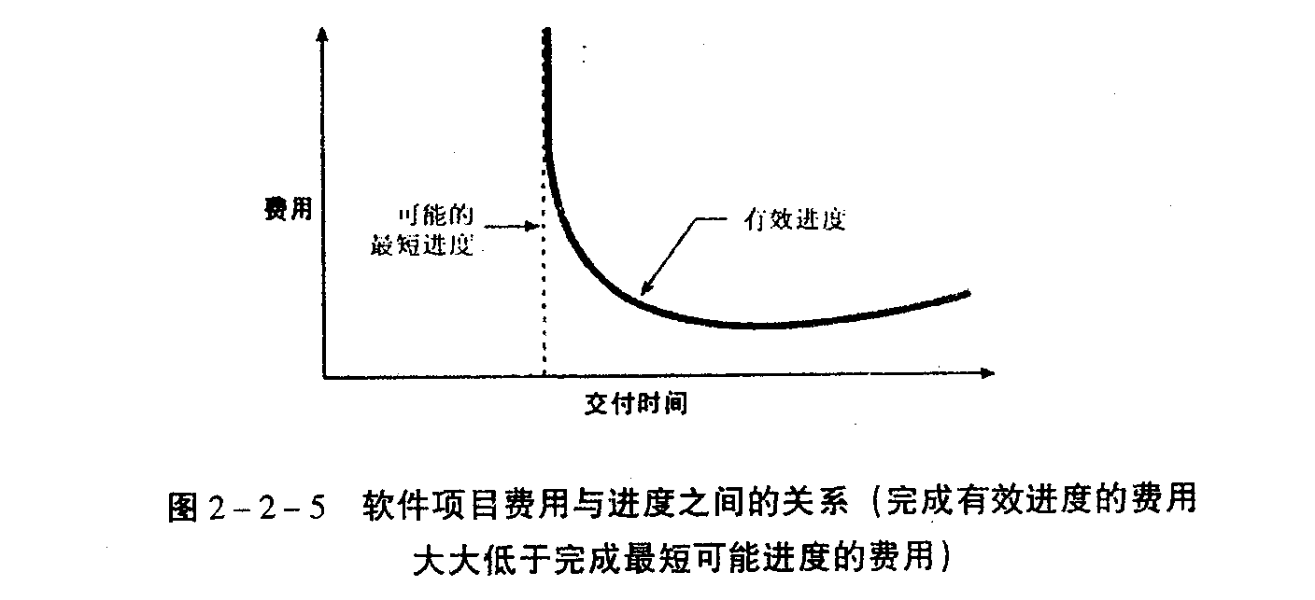
关于进度的一些说明
项目存在一个可能的最短进度
chapter__4

Slide 105
Charles Symons(1991)方法
进度压缩因子=压缩进度/正常进度
压缩进度的工作量=正常工作量/进度压缩因子
例如：
初始进度估算是12月，初始工作量估算是78人月，
如果进度压缩到10月，进度压缩因子= 10/12=0.83，
则进度压缩后的工作量是：78/ 0.83=94人月
总结：进度缩短17%，增加21%的工作量
研究表明：进度压缩因子〉0.75，最多可以压缩25％
chapter__4

Slide 106
平行作业法-快速跟进（Fast tracking:搭接）
是在改变活动间的逻辑关系，并行开展某些活动
chapter__4

Slide 107
进度时间参数
任务
项目管理:100
需求:10
设计:5
设计:5
时间
chapter__4

Slide 108
任务超前(Lead)
A完成之前3天B开始
活动A
结束---开始
活动B
Lead=3
作用：
1）解决任务的搭接
2）对任务可以进行合理的拆分
3）缩短项目工期
chapter__4

Slide 109
任务拆分
任务
项目管理:100
需求:10
设计:5
设计:3
设计2
时间
chapter__4

Slide 110
进度编制的基本方法
关键路径法
  正推法
  逆推法
时间压缩法
  赶工（Crash）
  快速跟进（Fast tracking:搭接）
关键链法
chapter__4

Slide 111
关键链法的预备知识
管理预留
约束理论
chapter__4

Slide 112
管理预留
管理预留是一项加在项目末端的人为任务
缓冲
chapter__4

Slide 113
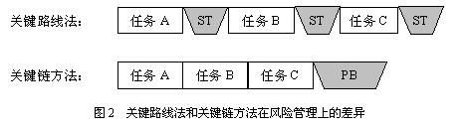
安全时间与缓冲时间
Safety Time
Project Buffer
chapter__4

Slide 114
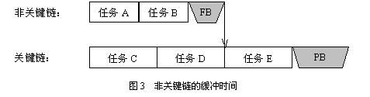
非关键链缓冲时间
Feeding Buffer
chapter__4

Slide 115
约束理论
所有现实系统都存在约束。
约束的存在表明系统存在改进的机会。
“木桶效应”
chapter__4

Slide 116
约束理论五大关键步骤
找出系统中的约束因素；
决定如何挖掘约束因素的潜力；
使系统中所有其他工作服从于第二步的决策；
提升约束因素的能力；
若该约束已经转化为非约束性因素，则回到第一步，否则回到第二步。
chapter__4

Slide 117
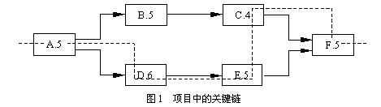
关键链法
约束因素
chapter__4

Slide 118
编制项目核心(进度)计划步骤
进度编制
资源调整
成本预算
优化调整
计划基线
chapter__4

Slide 119
资源调整尝试法
资源优化配置
通过调整进度计划，形成平稳连续的资源需求
  最有效的利用资源
  使资源闲置的时间最小化
  尽量避免超出资源能力
方法
  资源平衡，使资源强度尽可能平衡,维持工期不变
  在满足资源约束条件下,使工期最短,
chapter__4

Slide 120
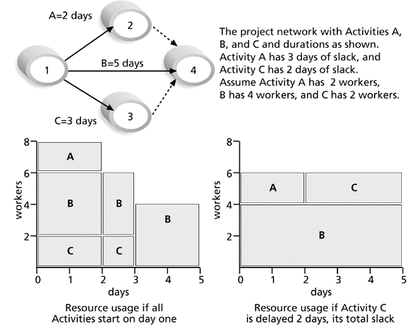
资源平衡法
chapter__4

Slide 121
资源平衡法
chapter__4

Slide 122
资源平衡法
chapter__4

Slide 123
编制项目核心(进度)计划步骤
进度编制
资源调整
成本预算
优化调整
计划基线
chapter__4

Slide 124
成本预算
结合进度重新调整项目成本预算：
资源成本
固定资源成本
固定成本
chapter__4

Slide 125
编制项目核心(进度)计划步骤
进度编制
资源调整
成本预算
优化调整
计划基线
chapter__4

Slide 126

计划优化调整
调整资源,解决资源冲突
调整进度,优化项目,缩短工期
调整项目成本预算,以便减少项目费用.
chapter__4

Slide 127

调整资源,解决资源冲突
资源冲突(过度分配)主要有两种表现：
1、分配给一个资源的工时总量大于它的最大可用工时量。
2、同一种资源被分配给时间上重叠的几个任务或项目中。
chapter__4

Slide 128
解决资源冲突的方法
资源调配
推迟资源开始工作时间
替换资源
设置资源加班时间
调整资源日历
只使用资源的一部分工作时间
chapter__4

Slide 129
优化进度,缩短工期
项目中各任务的执行时间是否合理,有无冲突现象
尽可能缩短项目工期
chapter__4

Slide 130
优化进度,缩短工期
分解关键任务
给任务增加资源
缩减关键任务的工期
重叠关键任务
设置日历增加工作时间
通过分配加班工时来缩短关键任务
chapter__4

Slide 131
缩减项目工期
1、分解关键任务
注意：通过“分解关键任务”可以缩短任务工期，但有时候，受资源量的限制，有些任务是不能同步进行的，所以这时任务分拆也无助于缩短项目周期。
chapter__4

Slide 132
缩减项目工期
2、给任务增加资源
注意：
增加的资源数量不能大于资源的最大可用量。
增加资源必须是主导项目工期的关键路径上。
关键任务的缩短可能会变成非关键任务，因此，此时增加过多的资源是无法达到继续缩短总工期的目的的。
chapter__4

Slide 133
缩减项目工期
3、缩减关键任务的工期
注意：在任务已分配了资源的情况下，缩短任务工期意味着增加资源的工作量，可能导致资源的过度分配。
chapter__4

Slide 134
缩减项目工期
4、重叠或延迟链接任务
方法有两种：
 改变任务的链接关系
 在链接任务之间增加负延迟
chapter__4

Slide 135
缩减项目工期
5、设置日历增加工作时间
可以通过改变资源的日历来调整工期，比如将资源原来的休息时间改变成工作时间来实现。这样通过增加资源的工作时间来缩短任务的工期。
chapter__4

Slide 136
缩减项目工期
6 、通过分配加班工时来缩短关键任务
需要在关键任务上为资源设置加班时间，以缩短任务工期。
chapter__4

Slide 137
调整项目成本预算
降低预算成本的方法:
降低资源的费率
减少任务的工时
减少加班
替换资源
减少任务的固定成本
删除任务
chapter__4

Slide 138
减少项目成本
1．降低资源的费率
降低资源的费率往往会打击工作人员的积极性，但可以通过降低其他资源的费率来实现，比如降低能源消耗、设备费用等。
2．减少任务的工时
适当的减少工时，可以降低任务的费用。但减少工时同时也影响项目的工期。
chapter__4

Slide 139
减少项目成本
3．减少加班
加班需要支付加班费率，这通常要高于资源费率，所以减少加班可以有效的减少任务成本。
chapter__4

Slide 140
减少项目成本
4．替换资源
用廉价的资源替换比较高价的资源，但有一个前提，那就是替换的资源同样能胜任这项任务。
5．减少任务的固定成本
固定成本就是任务本身所需要的成本。
chapter__4

Slide 141
减少项目成本
6．删除任务
确认删除改任务对项目没有影响或影响在可控制范围内才可采用。
chapter__4

Slide 142
Most likely forgotten areas in development planning?
Establish Development Environment
  Platform
  Machine allocation
  Software license
  Installation and setup
Establish build schedule
  daily build
  weekly build
  development build
  test build
Quality management
Configuration management
chapter__4

Slide 143
Most likely forgotten areas in development planning?
Install
  Installation design, coding and testing
  Multiplatform consideration
Documentation Plan
  How many books?
    getting started
    administration guide
    application and programming reference
    installation guide
    release note
    readme
  soft-copy? hard-copy?other?
chapter__4

Slide 144
最后审查
角色
  是否每个任务都有完整的角色，如果需要就增加角色
人员
  这些角色都做什么？必要的分配任务
技能
  分配任务的人是否具备应有的能力
可行性
  什么时候真的需要这些人
chapter__4

Slide 145
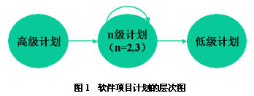
项目计划的渐进性
chapter__4

Slide 146
编制项目核心(进度)计划步骤
进度编制
资源调整
成本预算
优化调整
计划基线
chapter__4

Slide 147
比较基准计划
费用
BAC
(Budget At Completion)
BCWS
(Budgeted cost of work scheduled:计划工作成本)
资源
时间
chapter__4

Slide 148
采用Ms Project工具编排计划
项目计划实例
chapter__4

Slide 149
情景项目:进度计划展示
SPM---采用工具编排项目计划
1)计划编排
  1) 采用关键路径的方法
  2)确定项目完成时间
2)工具的使用
3)优化的过程
chapter__4

Slide 150
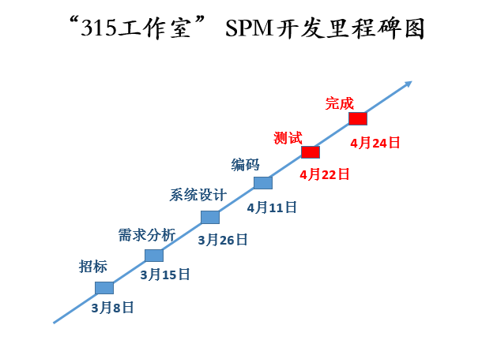
情景项目:里程碑图示
SPM里程碑图展示
chapter__4

Slide 151
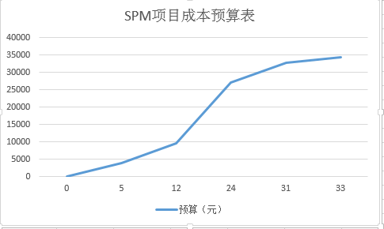
情景项目:SPM预算曲线
chapter__4

Slide 152
提醒：情景项目跟踪
SPM项目执行跟踪
每天采集项目实际的时间、工时、成本等
chapter__12

Slide 153
《软件工程中的真相与假象》
真相8:造成软件项目失控最普遍的两个原因之一就是软件估算不足(另外的原因是需求不稳定).
真相9:往往在错误的时间,甚至在没有定义需求也即没有理解问题之前,就进行软件估算.
真相10:往往由错误的人员,即不是由软件开发人员或者项目经理,而是由高层管理或者市场营销,进行软件估算.
真相11:由错误的人员、在错误的时间做出的软件估算不但往往是错误的,也很少随着项目的进行做必要的调整.
chapter__4

Slide 154
《软件工程中的真相与假象》
真相12:虽然软件估算会发生如此错误,但是人们不去关心产生错误的原因,却还在努力按照错误估算的时间进度执行.
真相13:管理人员和技术人员对软件估算的认识是完全隔绝的,因此也难以达到一致的目标.
真相14:很少有真正的可行性研究.
假象6:要估算软件项目开发时间和开发成本,必须首先估算软件项目的代码行数
chapter__4

Slide 155
本章要点
一、进度管理的基本概念及过程
二、进度估算的基本方法
三、编制项目计划
四、案例分析
chapter__4

Slide 156
案例分析
“校务通系统”项目案例说明：
项目进度计划
（MS Project）进度计划表
chapter__4

Slide 157
小结
进度管理的基本概念
进度估算的基本方法
编制项目计划
chapter__4

Slide 158
核心计划小结
合同
活动排序
编制计划
需求
活动
活动历时估计
WBS
成本估算
成本预算
chapter__4

